Slide 1
Exploratory Data Analysis (EDA) pada Supermarket Customer
Eka Surachman
CAPSTONE
M O D U L 2

Slide 2
i
D a t a
O v e r v i e w
Terdapat missing value yaitu kolom Income sebanyak 24 row, setelah itu diberikan treatment dropna
Sudah dipastikan tidak ada data duplikat melalui coding df.duplicated().sum() dengan hasil np.int64(0)
Pada detail data terdapat data yang anomali pada kolom Education (Graduation, PhD, Master, Basic, 2n Cycle) dan Status Marital (Single, Together, Married, Divorced, Widow, Alone, Absurd, YOLO) sehingga melalui data formatting diperbaiki untuk Pendidikan menjadi Graduation, PhD, Master, Basic (untuk 2nCycle dimasukan kategori Mater) dan untuk Status Marital untuk kategori Single terdiri atas alone, YOLO, Absurd, Together sedangan untuk Married terdiri atas Divorced dan Widow
Untuk data formating dilakukan juga kepada kolom Dt_Customer, kolom tersebut diubah tipe datanya menjadi datetime dan formatnya disesuaikan.
Nilai Pendapatan yang Tinggi (Anomali): Terdapat pendapatan maksimum yang sangat tinggi (666,666) dan kisaran penghasilan diatas 15.7243, yang tampaknya adalah anomali, sehingga diberikan treatment outlier
Kolom Usia atau age dibuat dengan mengurangi tahun sekarang dengan tahun kelahiran customer, dan dikategorikan menjadi 4 kategori, antara lain kategori 1: 28-40, kategori 2:41-50, kategori 3: 51-60, dan kategori 4:60 tahun ke atas, hal tersebut diperlukan untuk melakukan analisa dengan data yang lainnya
Kolom Total Spending dibuat untuk mengetahui jumlah produk yang dibeli oleh customer
Data Preprocessing :
Supermarket
Customer
Capstone 2 – Eka Surachman

Slide 3
i
D a t a
O v e r v i e w
1
Setting : Jumlah pembelian berdasarkan kategori produk, Jumlah pembelian per bulan, Kampanye Respon dari customer (7.5%) yang dikategorikan menjadi High Response : 236 Customer dan Low Responders : 1603 customers, Ditampilkan data penghasilan berdasarkan pendidikan, Jumlah customer berdasarkan pendidikan dan jumlah customer berdasarkan kategori usia sehingga dapat diketahui boxplot usia berdasarkan pendidikan, Data pendapatan berdasarkan kategori usia
2
Rising Insight : Data Pembelian berdasarkan pendidikan, Data pembelian berdasarkan usia, Data pembelian berdasarkan status pernikahan, Data pembelian dengan platform tertentu berdasarkan pendidikan, Data pembelian dengan platform tertentu berdasarkan usia, Data pembelian dengan platform tertentu berdasarkan status pernikahan, Data melalui statistika inferensial
3
AHA Moment : data Reguler Value dan High Vaue pada Value Threshold
4
Solusi : Strategi Relevansi Teori, Two Way Communication, Bundling, Respons Pelanggan terhadap Kampanye
Supermarket
Customer
Capstone 2 – Eka Surachman

Slide 4
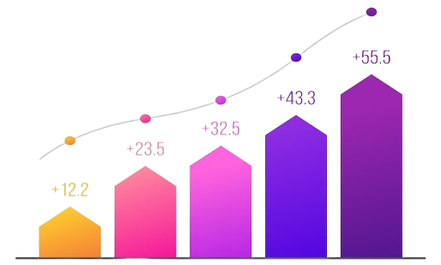
ii
L a t a r
B e l a k a n g
Segmentasi Pelanggan: Berdasarkan pengeluaran, usia, preferensi produk, atau respons terhadap kampanye.
Analisis Respons Kampanye: Melihat efektivitas kampanye pemasaran berdasarkan respons yang tercatat.
Pemahaman Preferensi Produk: Menganalisis kategori produk mana yang memiliki penjualan tinggi untuk mengoptimalkan stok dan penawaran.
Penargetan Kampanye yang Lebih Tepat Sasaran
1
2
3
4
Supermarket
Customer
Capstone 2 – Eka Surachman
Notes:
Data Supermarket Customers pada terkait dengan perilaku dan karakteristik pelanggan dari sebuah supermarket.
Dataset ini dikumpulkan untuk memahami pola belanja pelanggan supermarket, termasuk preferensi produk, respons terhadap kampanye pemasaran. Dengan memahami data ini, supermarket dapat menargetkan kampanye pemasaran lebih efektif, meningkatkan loyalitas pelanggan, dan mengoptimalkan layanan sesuai kebutuhan pelanggan.
Informasi ini dapat memungkinkan dapat memberi wawasan tentang kelompok pelanggan yang berbeda, misalnya, pelanggan usia menengah dengan pendapatan tinggi mungkin memiliki preferensi belanja yang berbeda dibandingkan pelanggan yang lebih muda atau dengan pendapatan lebih rendah melalui data tahun kelahiran (Year_Birth), status pernikahan (Marital_Status), tingkat pendidikan (Education), dan pendapatan (Income), serta berdasarkan data MntWines, MntFruits, MntMeatProducts, MntFishProducts, MntSweetProducts, dan MntGoldProds menunjukkan pengeluaran pelanggan pada berbagai kategori produk dapat mengetahui kebiasaan dan preferensi Pembelian.
Pengukuran Loyalitas dan Respons terhadap Kampanye: Terdapat kolom seperti Recency (berapa hari sejak kunjungan terakhir), serta AcceptedCmp1 hingga AcceptedCmp5, yang menunjukkan respons pelanggan terhadap kampanye pemasaran sebelumnya. Data ini bisa menunjukkan pelanggan yang aktif dan loyal, serta mereka yang merespons atau tidak terhadap promosi.
Dengan latar belakang tersebut, data ini dapat digunakan untuk beberapa analisis yang bermanfaat, seperti:
Segmentasi Pelanggan: Berdasarkan pengeluaran, usia, preferensi produk, atau respons terhadap kampanye.
Analisis Respons Kampanye: Melihat efektivitas kampanye pemasaran berdasarkan respons yang tercatat.
Pemahaman Preferensi Produk: Menganalisis kategori produk mana yang memiliki penjualan tinggi untuk mengoptimalkan stok dan penawaran.
Penargetan Kampanye yang Lebih Tepat Sasaran: Mencocokkan kampanye dengan segmen pelanggan yang sesuai (misalnya, produk rumah tangga untuk pelanggan dengan anak kecil).

Slide 5

iii
I n f o r m a s i
D a t a s e t
Kamus Data Pelanggan Supermarket
Data Konsumen
ID : Pengidentifikasi unik pelanggan
Tahun Kelahiran : Tahun kelahiran pelanggan
Pendidikan : Tingkat pendidikan pelanggan
Status Menikah : Status perkawinan pelanggan
Pendapatan : Pendapatan rumah tangga tahunan pelanggan
Kidhome : Jumlah anak dalam rumah tangga pelanggan
Teenhome : Jumlah remaja dalam rumah tangga pelanggan
Dt_Customer : Tanggal pendaftaran pelanggan di perusahaan
Recency : Jumlah hari sejak pembelian terakhir pelanggan
Complain : 1 jika pelanggan mengeluh dalam 2 tahun terakhir, 0 jika tidak
Promosi
NumDealsPurchases : Jumlah pembelian yang dilakukan dengan diskon
AcceptedCmp1 : 1 jika pelanggan menerima penawaran pada kampanye pertama, 0 jika tidak
AcceptedCmp2 : 1 jika pelanggan menerima penawaran pada kampanye kedua, 0 jika tidak
AcceptedCmp3 : 1 jika pelanggan menerima penawaran pada kampanye ketiga, 0 jika tidak
AcceptedCmp4 : 1 jika pelanggan menerima penawaran pada kampanye keempat, 0 jika tidak
AcceptedCmp5 : 1 jika pelanggan menerima penawaran pada kampanye kelima, 0 jika tidak
Response : 1 jika pelanggan menerima penawaran pada kampanye terakhir, 0 jika tidak
Produk
MntWines : Jumlah yang dibelanjakan untuk anggur dalam 2 tahun terakhir
MntFruits : Jumlah yang dibelanjakan untuk buah-buahan dalam 2 tahun terakhir
MntMeatProducts : Jumlah yang dibelanjakan untuk daging dalam 2 tahun terakhir
MntFishProducts : Jumlah yang dibelanjakan untuk ikan dalam 2 tahun terakhir
MntSweetProducts : Jumlah yang dibelanjakan untuk permen dalam 2 tahun terakhir
MntGoldProds : Jumlah yang dibelanjakan untuk emas dalam 2 tahun terakhir
Tempat Pembelian
NumWebPurchases : Jumlah pembelian yang dilakukan melalui situs web perusahaan
NumCatalogPurchases : Jumlah pembelian yang dilakukan menggunakan katalog
NumStorePurchases : Jumlah pembelian yang dilakukan langsung di toko
NumWebVisitsMonth : Jumlah kunjungan ke situs web perusahaan dalam sebulan terakhir
Supermarket
Customer
Capstone 2 – Eka Surachman

Slide 6
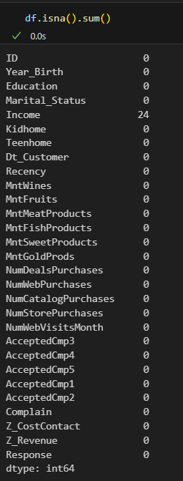
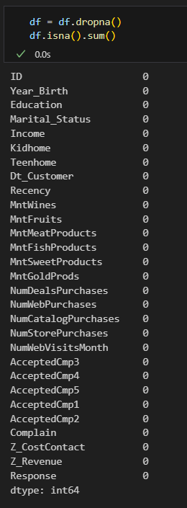
iv
D a t a
P r e p r o c e s s i n g
Missing Values
Supermarket
Customer
Capstone 2 – Eka Surachman

Slide 7
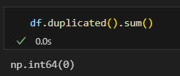
iv
D a t a
P r e p r o c e s s i n g
Data Duplikat
Supermarket
Customer
Capstone 2 – Eka Surachman

Slide 8

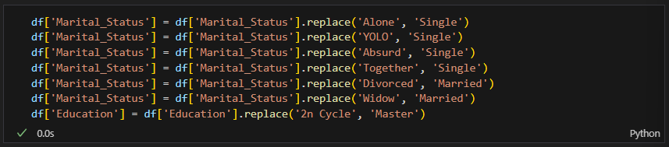

iv
D a t a
P r e p r o c e s s i n g
Data Formating
Supermarket
Customer
Capstone 2 – Eka Surachman
Notes:
Untuk data formating dilakukan juga kepada kolom Dt_Customer, kolom tersebut diubah tipe datanya menjadi datetime dan formatnya disesuaikan
Pada detail data terdapat data yang anomali pada kolom Education (Graduation, PhD, Master, Basic, 2n Cycle) dan Status Marital (Single, Together, Married, Divorced, Widow, Alone, Absurd, YOLO) sehingga melalui data formatting diperbaiki untuk Pendidikan menjadi Graduation, PhD, Master, Basic (untuk 2nCycle dimasukan kategori Mater) dan untuk Status Marital untuk kategori Single terdiri atas alone, YOLO, Absurd, Together sedangan untuk Married terdiri atas Divorced dan Widow

Slide 9
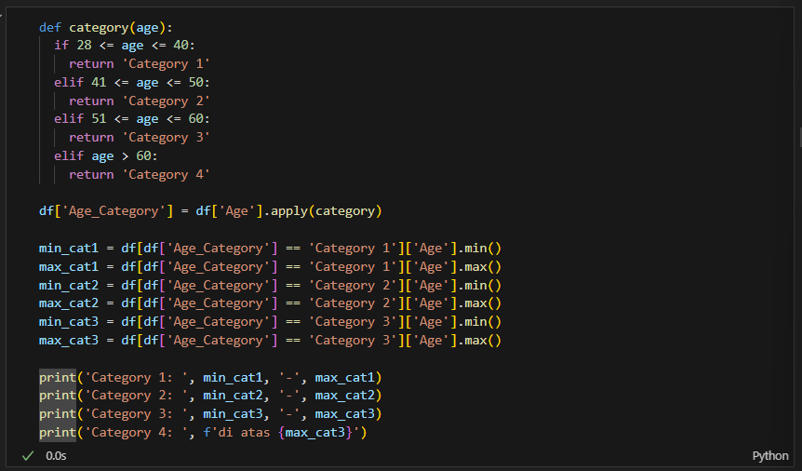
iv
D a t a
P r e p r o c e s s i n g
Data Formating
Supermarket
Customer
Capstone 2 – Eka Surachman
Notes:
Kolom Usia atau age dibuat dengan mengurangi tahun sekarang dengan tahun kelahiran customer, dan dikategorikan menjadi 4 kategori, antara lain kategori 1: 28-40, kategori 2:41-50, kategori 3: 51-60, dan kategori 4:60 tahun ke atas, hal tersebut diperlukan untuk melakukan analisa dengan data yang lainnya

Slide 10
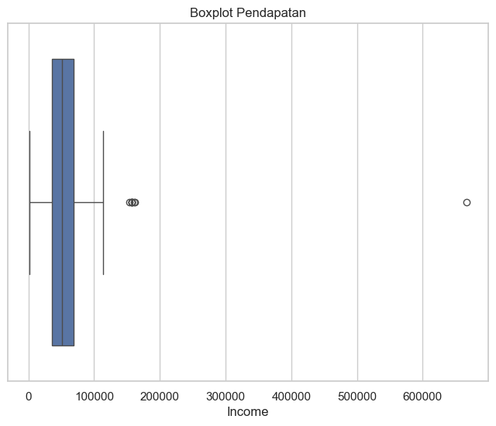
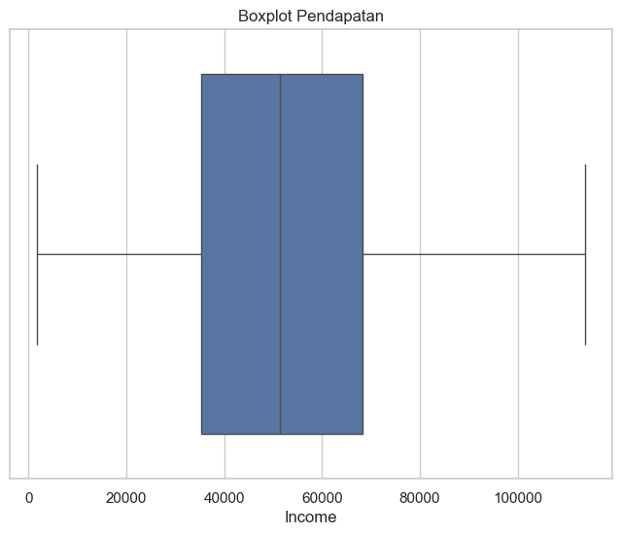
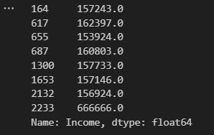
v
S t a t i s t i k a
D e s k r i p t i f
Outlier
Supermarket
Customer
Capstone 2 – Eka Surachman
Notes:
Nilai Pendapatan yang Tinggi (Anomali): Terdapat pendapatan maksimum yang sangat tinggi (666,666) dan kisaran penghasilan diatas 15.7243, yang tampaknya adalah anomali, sehingga diberikan treatment outlier

Slide 11
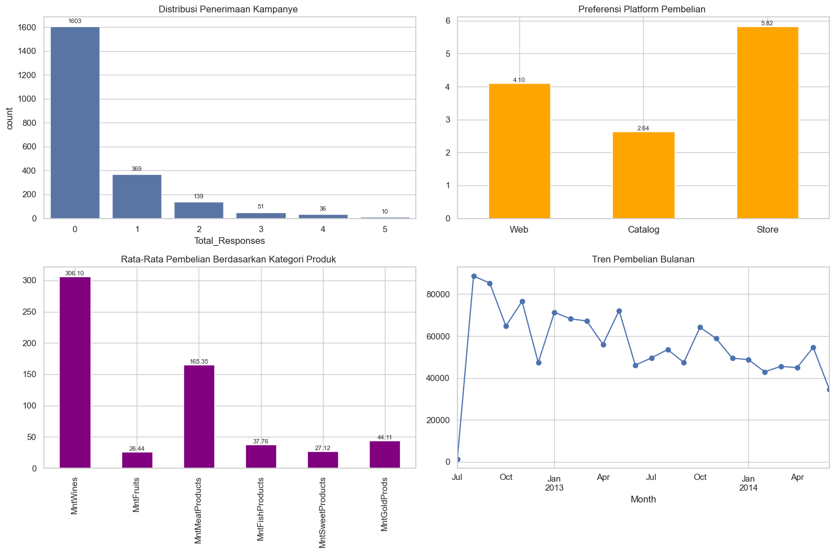
1
S e t t i n g
Supermarket
Customer
Capstone 2 – Eka Surachman

Slide 12
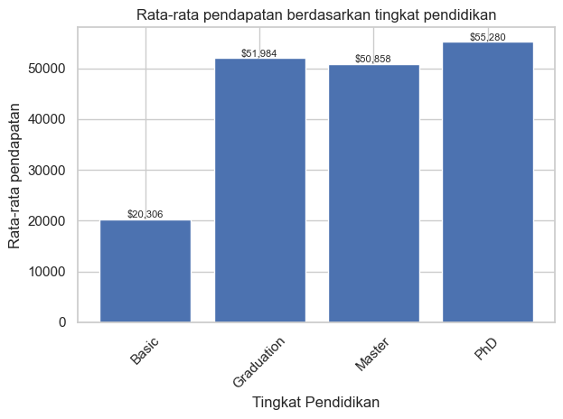
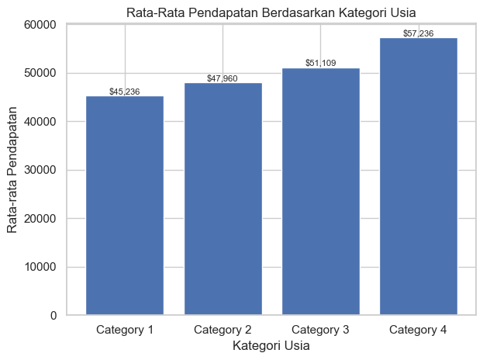
1
S e t t i n g
Supermarket
Customer
Capstone 2 – Eka Surachman

Slide 13
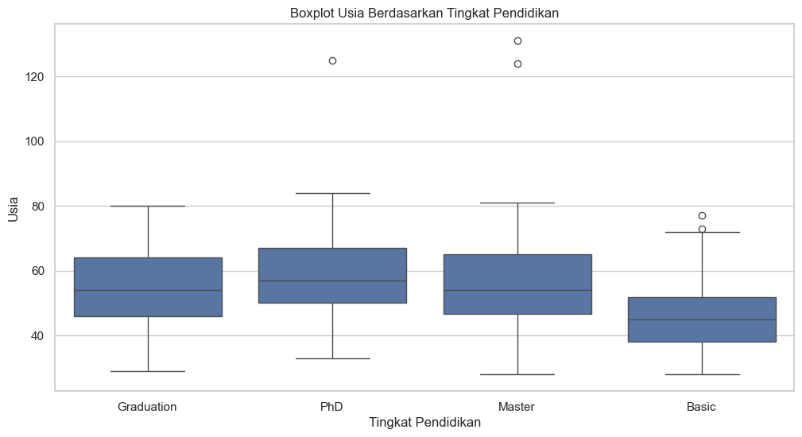
1
S e t t i n g
Supermarket
Customer
Capstone 2 – Eka Surachman

Slide 14
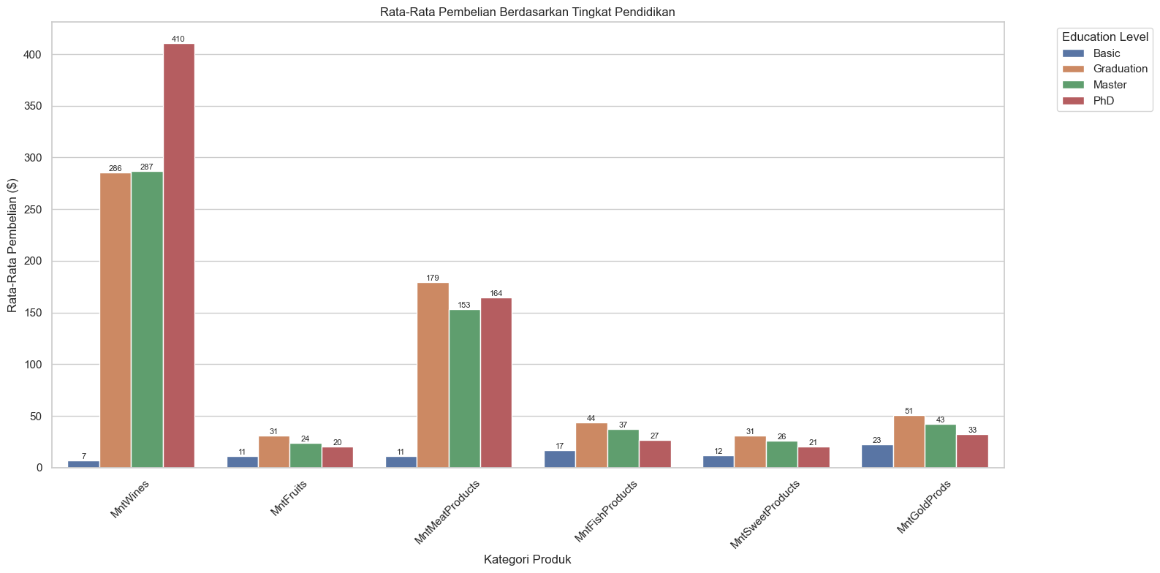
2
R i s i n g
I n s i g h t
Supermarket
Customer
Capstone 2 – Eka Surachman

Slide 15
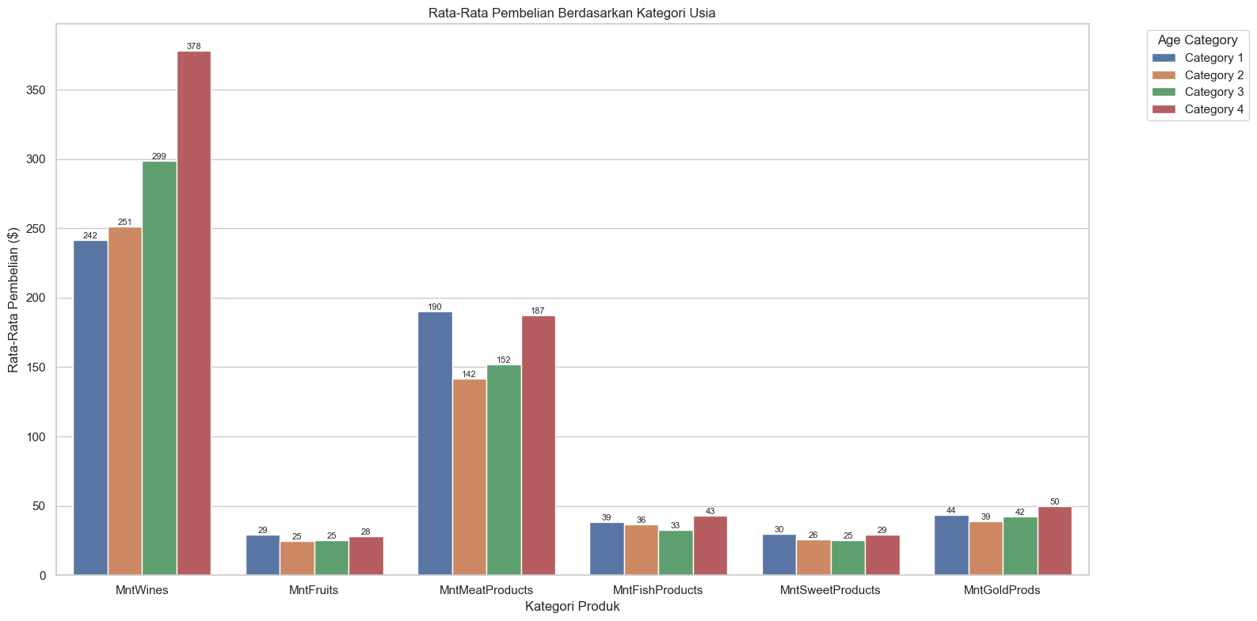
2
R i s i n g
I n s i g h t
Supermarket
Customer
Capstone 2 – Eka Surachman

Slide 16
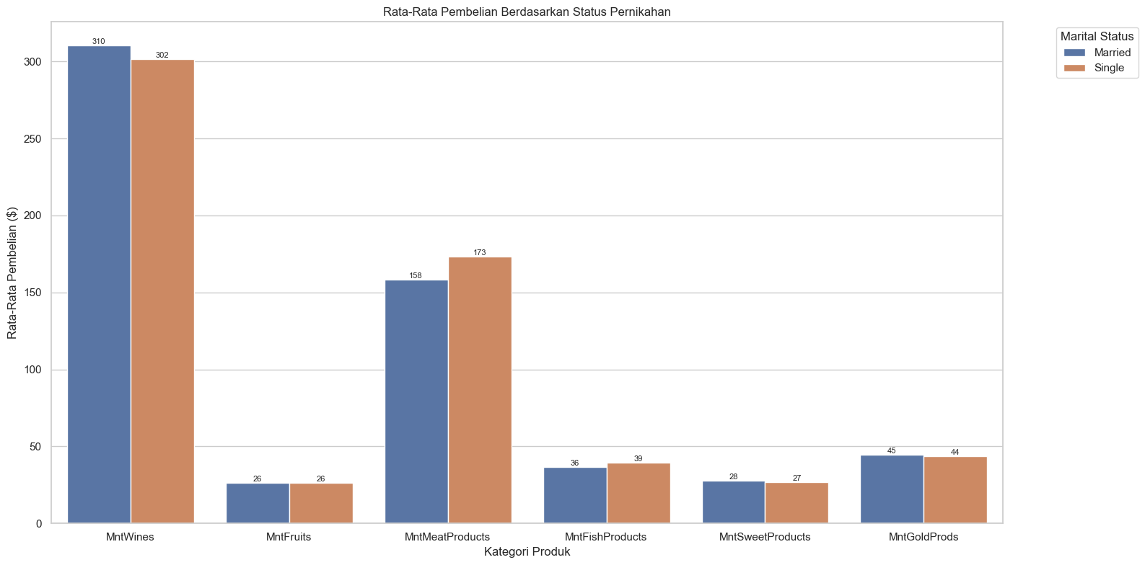
2
R i s i n g
I n s i g h t
Supermarket
Customer
Capstone 2 – Eka Surachman

Slide 17
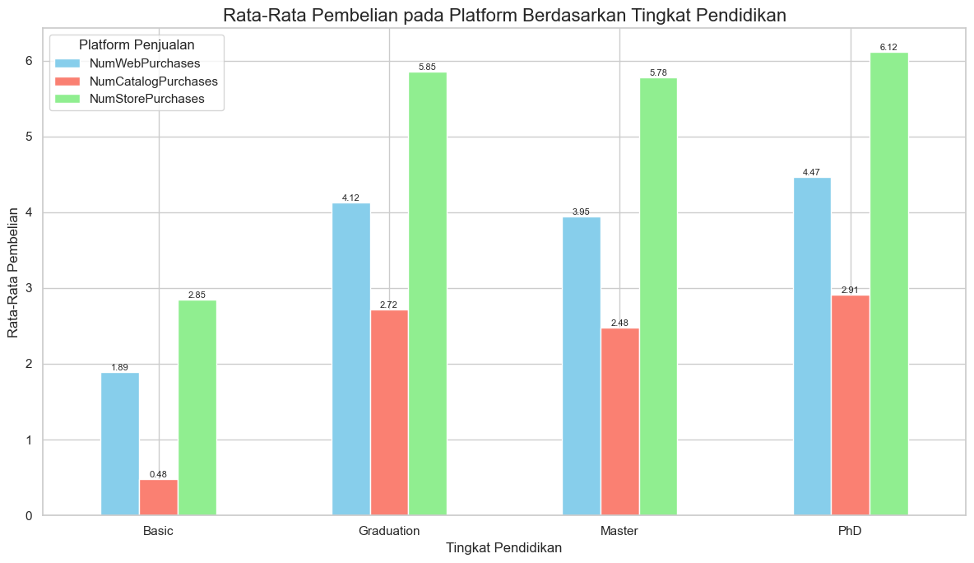
2
R i s i n g
I n s i g h t
Supermarket
Customer
Capstone 2 – Eka Surachman

Slide 18
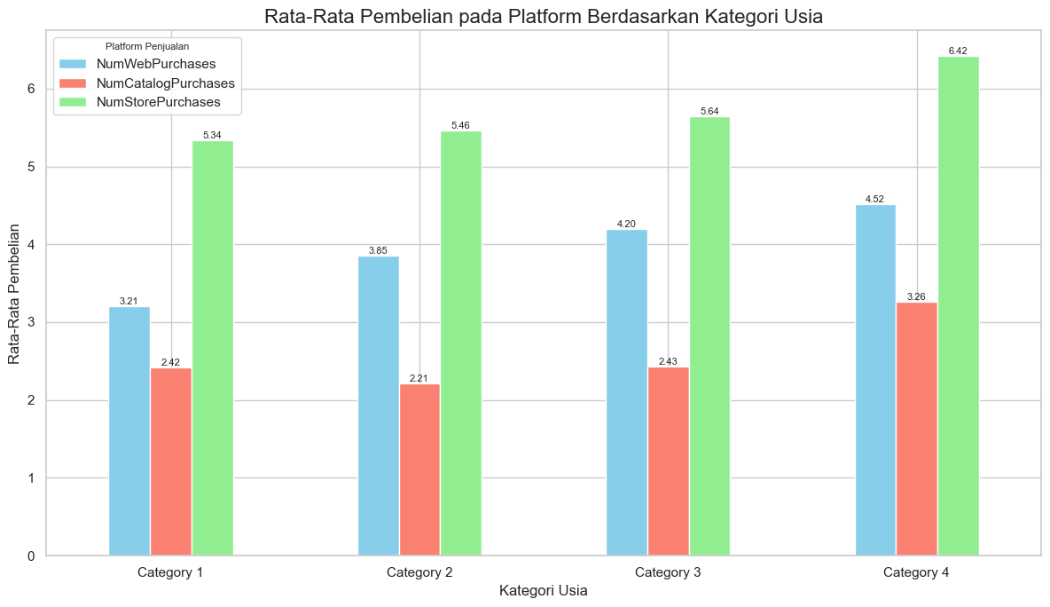
2
R i s i n g
I n s i g h t
Supermarket
Customer
Capstone 2 – Eka Surachman

Slide 19
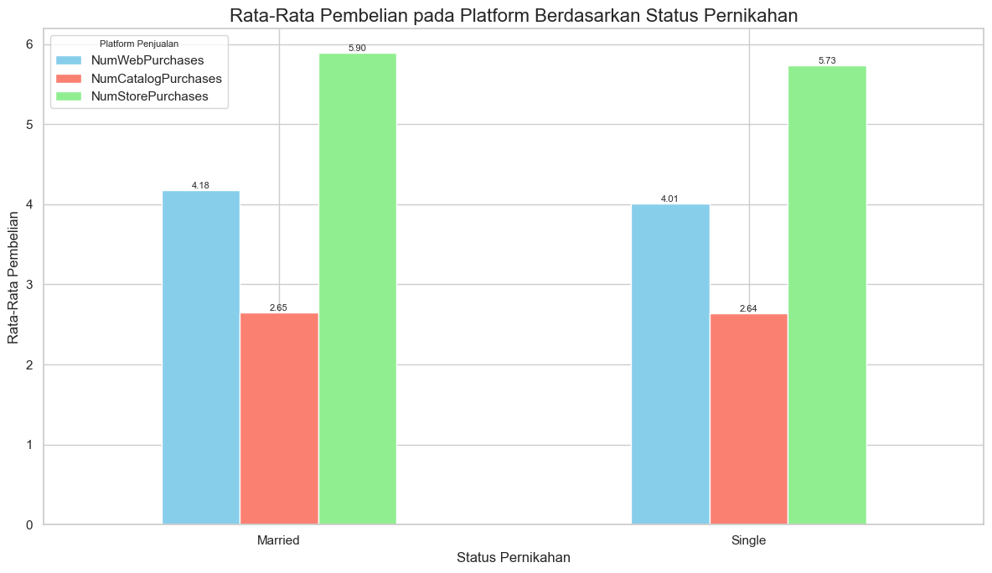
2
R i s i n g
I n s i g h t
Supermarket
Customer
Capstone 2 – Eka Surachman

Slide 20
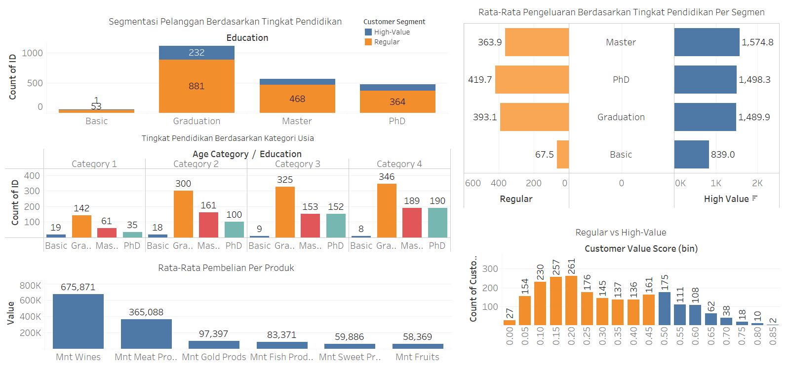
2
R i s i n g
I n s i g h t
Visual pada Tableau
Supermarket
Customer
Capstone 2 – Eka Surachman

Slide 21
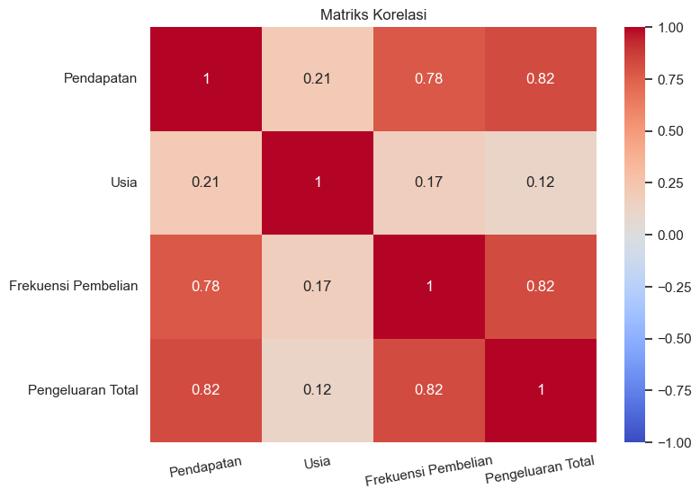
2
R i s i n g
I n s i g h t
Statistika Inferensial
Supermarket
Customer
Capstone 2 – Eka Surachman

Slide 22
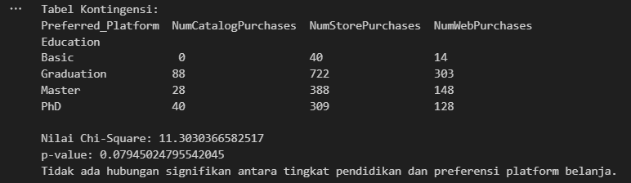
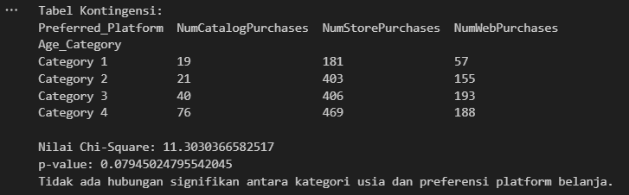
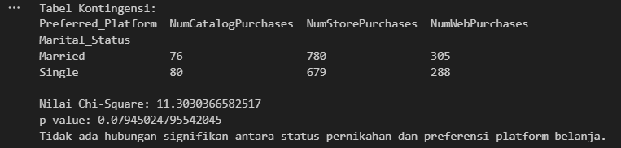
2
R i s i n g
I n s i g h t
Chi Square
Supermarket
Customer
Capstone 2 – Eka Surachman

Slide 23
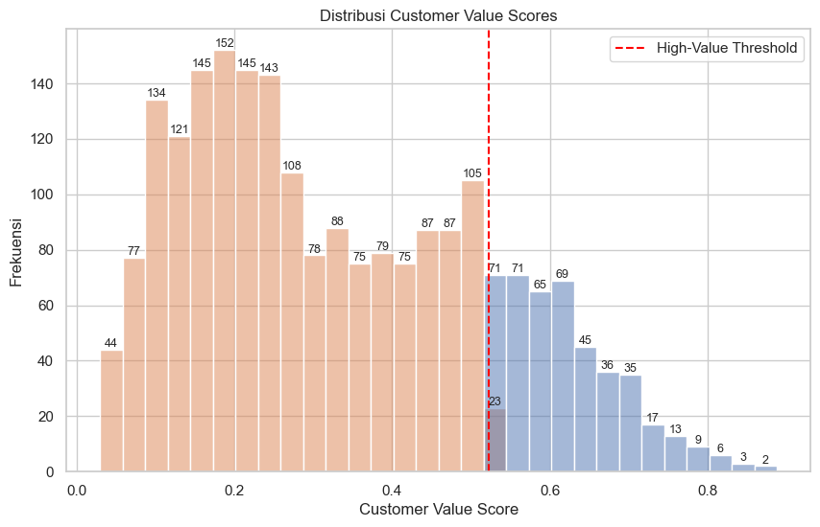
3
A H A
M o m e n t
Supermarket
Customer
Capstone 2 – Eka Surachman

Slide 24
4
S o l u t i o n
N e x t S t e p
Posting Reguler dan Interaktif serta terjadwal secara rutin dan konsisten serta interaktif sesuai dengan Strategi Relevansi Teori, Claude Shannon dan Warren Weaver, 1948
Menanggapi umpan balik. Strategi Komunikasi dua arah (Two Way Communication Theory) yang menganggap komunikasi sebagai proses dua arah di mana kedua belah pihak bertukar pesan dan umpan balik, Wilbur Schramm, 1954
Beberapa produk tinggi tingkat penjualan, sehingga terjadi tidak adanya pemerataan produk penjualan, oleh karena itu cocok menggunakan strategi Produk Komplementer (Bundling), Stremersch dan Tellis, 2002
Respons Pelanggan terhadap Kampanye, menunjukkan respons rendah untuk sebagian besar kampanye, Lakukan segmentasi pelanggan untuk menargetkan kampanye secara lebih efektif, misalnya berdasarkan preferensi atau kebiasaan belanja yang diidentifikasi sebelumnya, Strategi Behavioral Segmentation, Kotler, 2015
1
2
3
4
Supermarket
Customer
Capstone 2 – Eka Surachman
Notes:
1. Teori Relevansi Informasi (Information Relevance Theory)
Esensi Teori ini menyatakan bahwa konsumen membutuhkan informasi yang relevan dan terkini untuk membuat keputusan yang lebih baik. Informasi yang relevan mencakup deskripsi produk, harga, stok, dan penawaran terbaru yang sering kali menjadi dasar bagi konsumen untuk memutuskan apakah akan membeli atau tidak
2. Teori Komunikasi Dua Arah (Two-Way Communication Theory)
ini berakar pada model komunikasi yang dipopulerkan oleh Wilbur Schramm di tahun 1954,
Dalam komunikasi dua arah, penjual tidak hanya memberikan informasi, tetapi juga merespons pertanyaan dan umpan balik dari konsumen. Teori ini menunjukkan bahwa interaksi yang responsif akan meningkatkan kepercayaan dan kepuasan konsumen. Ketika konsumen merasa pertanyaan dan umpan balik mereka dihargai dan ditanggapi dengan cepat, mereka lebih cenderung merasa puas dan menjadi pelanggan yang loyal.
3. Strategi Produk Komplementer (Bundling)
Strategi ini melibatkan penjualan beberapa produk secara bersamaan dalam bentuk paket dengan harga khusus, yang lebih murah daripada membeli produk secara terpisah. Ini efektif jika perusahaan memiliki satu produk utama yang laku dan beberapa produk lain yang relevan, sehingga penjualan produk utama dapat menarik minat konsumen terhadap produk lainnya
4. Behavioral Segmentation, Kampanye dapat ditargetkan berdasarkan pola pembelian, frekuensi kunjungan, atau preferensi produk yang dibeli oleh pelanggan

Slide 25

D a f t a r
P u s t a k a
1
Claude Shannon dan Warren Weaver, 1948, A Mathematical Theory of Communication;
Wilbur Schramm, 1954, Two Way Communication Theory;
Stremersch dan Tellis, 2002, Strategic Bundling of Products and Prices;
Kotler, Philip, dan Keller, Kevin Lane, 2015, Behavioral Segmentation.
2
3
4
Supermarket
Customer
Capstone 2 – Eka Surachman

Slide 26
T E R I M A K A S I H

